Slide 1
Game Launcher and games
Сделал: Анисимов Илья

Slide 2
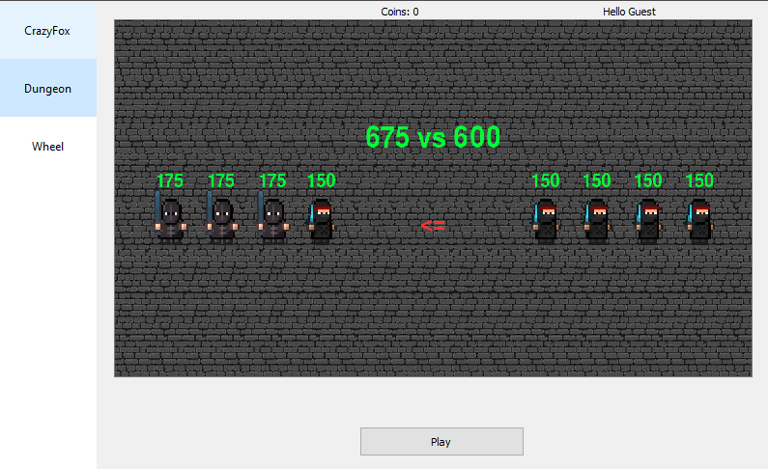
Идея проекта
Проект нужен для получения простого доступа к нескольким играм и объединения их. Я решил сделать лаунчер, потому, что с ним удобно получать доступ к нескольким играм под одним ползьователем.

Slide 3
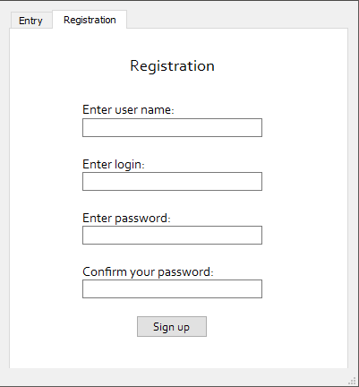
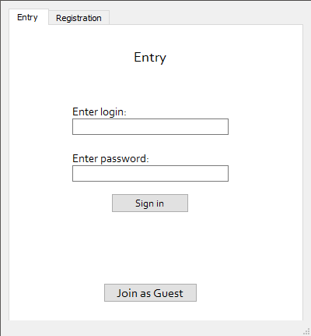
Функционал программы
На Скриншоте справа можно увидеть, что в программе можно пройти процесс регистрации и входа с возможностью зайти под одноразовым аккаунтом. Интерфейс написан на библиотеке pyqt5, язык интерфейса: Английский.

Slide 4
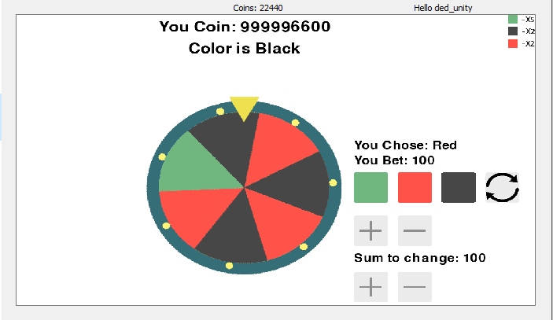
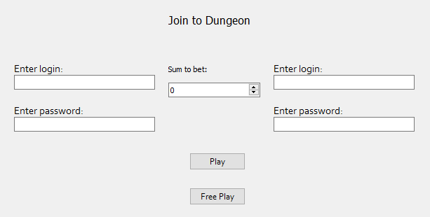
Реализация и возможности
С помощью лаунчера можно запустить игры и посмотреть текущий баланс. В лаунчер можно очень просто добавлять новые игры.

Slide 5
Заключение

Slide 6
Вопросы???
?
?
?
?
?
?
?
?
?
?
?
?
?
?
?
?
?
?
?
?
?
?
?
?
?
?
?
?
?

